Slide 1
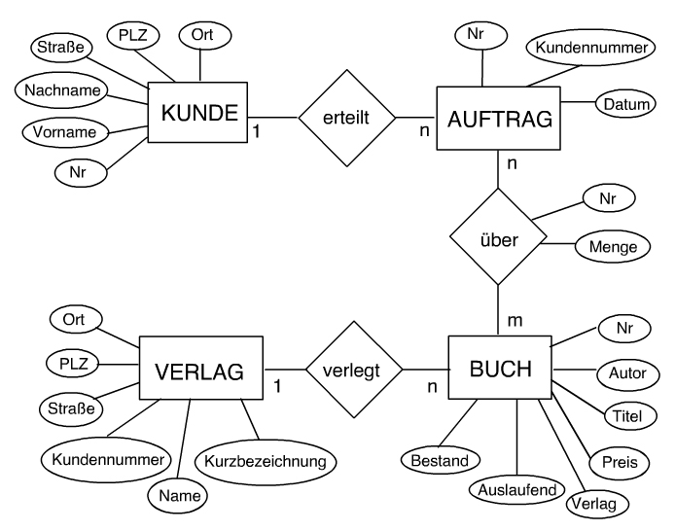

DBIS2 – Datenbanken und Informationssysteme
Lektion 6
Erläutern Sie das Modell
Notes:
Die Startfolie enthält wieder eine Modellfrage (es handelt sich um das gleiche Modell wie schon in Lektion 4)
Kunde, Auftrag sind die Namen der Tabellen (stehen hier in den Kästchen),
Im Kreisen (Ellipsen) daneben angeordnet stehen die Namen der Felder,
der Primary Key (PK) kann man hier nicht klar erkennen, sie sollten eigentlich unterstrichen sein
Foreign Keys (FK) sind zwar zu sehen, aber nicht entsprechend gekennzeichnet.
Die Beziehungsstriche haben 1:n oder n:m direkt angegeben,
Ein Text für die Beziehung erscheint in einer Raute
Also:
1 Kunde erteilt n Aufträge aber 1 Auftrag gehört zu genau einem Kunden
1 Verlag verlegt n Bücher aber 1 Buch wird nur von genau einem Verlag verlegt
1 Auftrag hat n Auftragspositionen
1 Buch wird in n Auftragspositionen verkauft
Zwischen Buch und Auftrag wird hier auch klar eine n:m Beziehung dargestellt.
Um diese n : m Beziehung in wirklichen Datenbanken auch speichern zu können
muss noch die neue Tabelle Auftragsposition zur Auflösung der n:m Beziehung geschaffen werden.

Slide 2

Lernziele
Abfragen Überblick – wie gehe ich vor
Probe – „Test“

Slide 3

Überblick – wie geht man vor
FROM, Tabellen und Beziehungen auswählen
Inner Join oder Outer Join (LEFT join)
WHERE schränkt auszugebende Zeilen ein
Je nachdem
Ausgabe | Daten ändern | Gruppieren
SELECT bestimmt Ausgabespalten | Wähle (nach Select) die Abfragegeart (Aktualisieren, Anfügen) | Drücke (nach Select) den Summen-Knopf
ORDER sortiert | Fülle die nötigen „Zeilen“ in Entwurfsansicht | Fülle die Zeile Funktion
Notes:
Entwirft man einen SQL Befehl, so geht man praktisch immer in dieser Reihenfolge vor,
auch die interne Abarbeitung des Befehls ist in dieser Reihenfolge
Schritt 4 und 5 sind unterschiedlich,
je nachdem für welche Art der Abfrage man sich entscheidet,
Die dritte Spalte „Gruppieren“ kommt erst nächste Woche im Unterricht vor

Slide 4
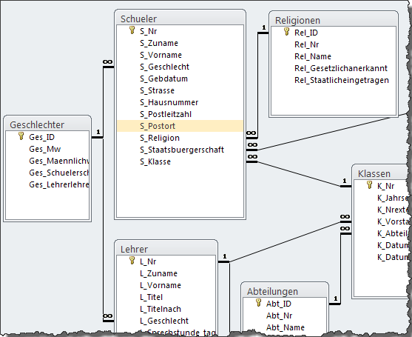
Abfragen Überblick
SQL
- Abfragesprache in allen Datenbanken in Access mittels Abfragen Entwurf- oder SQLansicht
Wie geht man grundsätzlich vor?
Man kennt die Datenbank!
Aufgrund der Fragestellung wählt man die benötigten Tabellen
und die dazwischen nötigen Beziehungen
1.
Notes:
Man ermittelt also zuerst den FROM Zweig mitsamt der nötigen ON Klausel
FROM Lehrer INNER JOIN Klassen
ON Lehrer.L_Nr = Klassen.K_Vorstand
FROM tabelle1 INNER JOIN tabelle2
ON Klausel definiert, welche Datensätze aus den beiden Tabellen kombiniert werden,
praktisch wird hier immer eine existierende Beziehung verwendet,
also tabelle1.PrimaryKey = tabelle2.ForeignKey

Slide 5
Abfragen Überblick Beispiele
Geben Sie alle Lehrervornamen sortiert aus → wohl nur FROM lehrer
Geben Sie alle Schüler der Klasse des KV „LO“ aus → Schülerdaten aus Tabelle schueler, Klassenvorstand(Kürzel) steht in Tabelle Klasse → daher FROM Klassen INNER JOIN Schueler ON K_Nr = S_Klasse Hinweis1: erst im WHERE wird auf LO eingeschränkt. Hinweis2: Frage bezieht sich auf schueler, also die Tabelle auf der Fremdschlüsselseite, daher INNER JOIN (statt outer join)
Notes:
Man ermittelt also zuerst den FROM Zweig mitsamt der nötigen ON Klausel
Beispiele
in Access muss man im ON immer tabellenname.feldname schreiben
FROM Klassen INNER JOIN Schueler ON Klassen.K_Nr = Schueler.S_Klasse

Slide 6
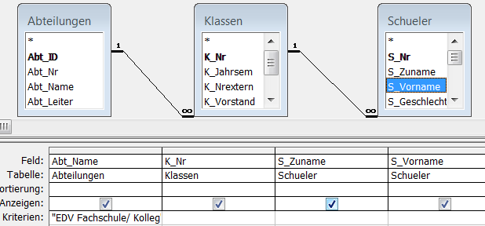
Abfragen Überblick
Geben Sie alle Schüler der Abteilung „EDV Fachschule/ Kolleg “ aus → Schülerdaten aus Tabelle Schueler, Abteilungsname aus Tabelle Abteilungen dazwischen gibt es keine direkte Beziehung, also muss auch noch die Tabelle Klassen dazu. →
Notes:
Auch in diesem Beispiel wird nach Schüler gefragt (steht rechts an der Fremdschlüsselseite), daher INNER JOINs
Bei 3 Tabellen ist in Access leider eine Klammerung wie folgt nötig:
SELECT Abteilungen.Abt_Name, Klassen.K_Nr, Schueler.S_Zuname
FROM (Abteilungen INNER JOIN Klassen ON Abteilungen.Abt_ID = Klassen.K_Abteilung)
INNER JOIN Schueler ON Klassen.K_Nr = Schueler.S_Klasse
WHERE Abt_Name = "EDV Fachschule/ Kolleg„
Zeigt 52 Schüler-Datensätze aus 2 Klassen aus der Abteilung EDV Fachschule/ Kolleg

Slide 7
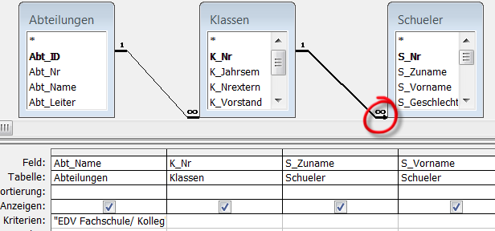

Abfragen Überblick
2.
Entscheidung INNER JOIN oder LEFT JOIN → hängt von der Fragestellung ab, fragt man nach Tabelle auf FK Seite -> INNER JOIN nach Tabelle auf der PK Seite eher LEFT JOIN z.B. Zeige alle Klassen (aus Abt. …) mit Schüler
Notes:
Auch in diesem Beispiel wird nach Schüler gefragt (steht rechts an der Fremdschlüsselseite), daher INNER JOINs
Bei 3 Tabellen ist in Access leider eine Klammerung wie folgt nötig:
SELECT Abteilungen.Abt_Name, Klassen.K_Nr, Schueler.S_Zuname, Schueler.S_Vorname
FROM (Abteilungen INNER JOIN Klassen ON Abteilungen.Abt_ID = Klassen.K_Abteilung)
LEFT JOIN Schueler ON Klassen.K_Nr = Schueler.S_Klasse
WHERE Abt_Name = "EDV Fachschule/ Kolleg"
Aufgrund des LEFT JOIN kommen jetzt alle Klassen, auch wenn sie keine Schüler haben
Womit sich 57 Ausgabedatensätze ergeben (5 Klassen haben keine Schüler)
PS.: diese 5 Klassen kann man leicht herausfinden, wenn man
zum WHERE Zweig S_Klasse IS NULL dazufügt

Slide 8
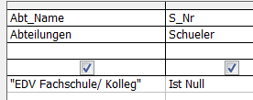


Abfragen Überblick
Mit WHERE Zweig die Ausgabe(-zeilen) einschränken falls das nötig ist
Im SELECT Zweig gibt man die gewünschten Ausgabespalten an
Im ORDER BY kann man noch sortieren
3.
4.
5.
Notes:
Im WHERE Zweig kann man (wie in Programmiersprachen im if) beliebige Bedingungen bilden.
Alle Felder aus den im From stehenden Tabellen können benutzt werden
WHERE Abt_Name = "EDV Fachschule/ Kolleg„ AND S_Klasse IS NULL
Im Select definiert man die gewünschten Ausgabespalten,
man kann alle Felder und auch Berechnungen zwischen diesen angeben
Select S_Klasse,
S_Zuname + „ „ + S_Vorname as Name,
S_Gebdat – Date() as AlterinTagen
ORDER BY S_gebdat desc

Slide 9
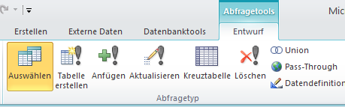
Abfragen Überblick
5a.
Will man aber Daten verändern, so muss man nach dem Select die gewünschte Abfrageart wählen und die jeweiligen zusätzlichen Angaben erledigen (z.B. bei Aktualsieren Zeile mit den gewünschten neuen Werten befüllen oder bei Anfügen an die Feldnamen (Einfügen) angeben
Notes:
Tabelle erstellen fügt nur ein INTO neuetabelle vor dem FROM ein
Anfügen schreibt vor den SELECT ein INSERT INTO anderetabelle (feld1,feld2,…)
Aktualisieren macht aus dem SELECT(und FROM) ein UPDATE tabelle SET feld1 = neuerwert, feld2 = ….
!!! ein WHERE muss unbedingt erhalten bleiben
Löschen macht aus dem SELECT(und FROM) ein DELETE FROM tabelle
!!! ein WHERE muss unbedingt erhalten bleiben

Slide 10
Probe „test“
Notes:
Weil in den letzten Lektionen viel Neues durchgemacht wurde gibt es heute keinen neuen Stoff
Damit sie eine Vorstellung haben wie Ihre kommende praktische Leistungsfeststellung aussehen kann
üben wir das heute

Slide 11
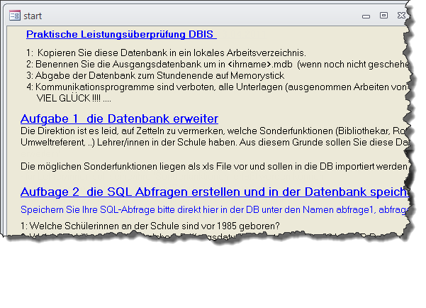
Lösen Sie die Übungen in der folgenden DB
Verwenden Sie die bereitgestellte Übungs Datenbank und folgen Sie den Angaben am Start Formular! Die fertige Db am Stundenende abgeben
Notes:
Wenn Sie die Übungs DB öffnen, dann erscheint ein Formular mit den Fragestellungen

Slide 12
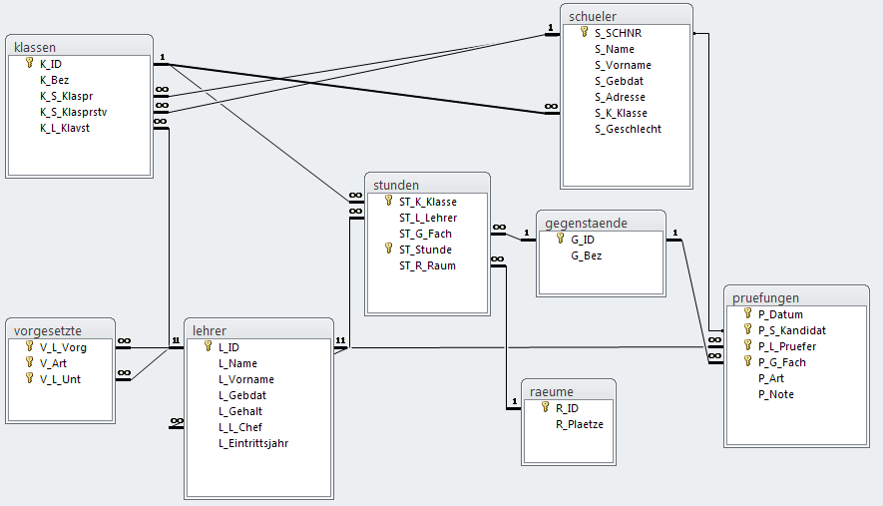
Lösen Sie die Übungen in der folgenden DB
Notes:
Dies ist das Modell der Übungsdatenbank
Achtung, Hier gibt es zwischen Schüler und Klasse 3 Beziehungen,
das erfordert auch mitdenken beim Abfrageentwurf
ebenso mehrere Beziehungen bei Lehrer und Vorgesetzte
Leider zeichnet Access in solchen Fällen Tabellen mehrfach ins Beziehungsbild ein
obwohl sie nur einmal real existieren
Die dabei von Access mehrfach gezeichneten Tabellen liegen im Bild übereinander
und sind nur zu sehen, wenn man Schüler oder Lehrertabellen wegzieht

